Slide 1

Интеллектуальная игра
«Эрудит-бой»
(9 класс)

Slide 2
Правила игры:
Участники делятся на три команды.
Побеждает та, которая набирает наибольшее количество очков.

Slide 3
Правила игры:
Командам предлагается 6 тем, включающих в себя по 5 вопросов.
Вопросы оценены баллами от 10 до 50, в зависимости от сложности.
Члены команды выбирают тему, затем вопрос.
Вопросы задаются по очереди.
На обдумывание ответа отводится 1 минута.
Если команда даёт ответ раньше, то она получает +1 балл.
Если ответ правильный, то команда получает очки соответственно номиналу вопроса.
Если ответ неправильный, то очки вычитаются из суммы, набранной командой.

Slide 4
Сказочки | Один ум – хорошо, а два – лучше | «Белые» | Рыбы | Изучаем японский | Че
10 | 10 | 10 | 10 | 10 | 10
20 | 20 | 20 | 20 | 20 | 20
30 | 30 | 30 | 30 | 30 | 30
40 | 40 | 40 | 40 | 40 | 40
50 | 50 | 50 | 50 | 50 | 50

Slide 5

Переход хода
ОТВЕТ
ТАБЛО

Slide 6
Переход хода
ОТВЕТ
ТАБЛО

Slide 7
Переход хода
ОТВЕТ
ТАБЛО

Slide 8


По ходу сказки она отвергла трех женихов и обрела счастье с четвертым, который подарил ей крылья.
Дюймовочка
ТАБЛО

Slide 9
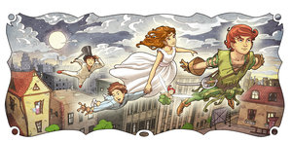
Этот мальчик так никогда и не вырос, а его подруга Венди была мамой нескольких мальчишек.
Питер Пэн
ТАБЛО

Slide 10
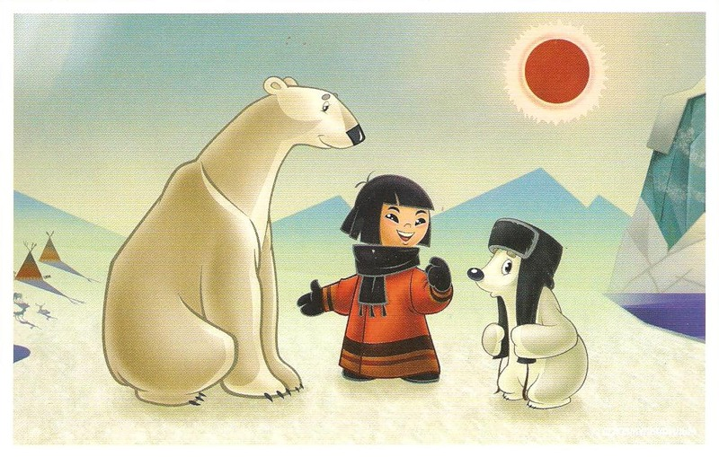
Он нашёл себе двухголового друга, от которого пахло молоком, а озвучила обоих Клара Румянова.
Умка
ТАБЛО

Slide 11
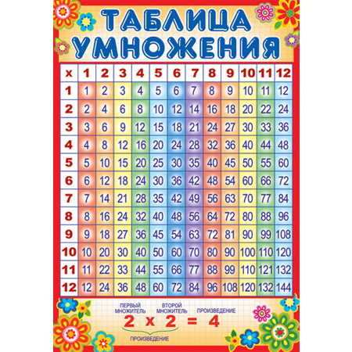
Без этого невозможно изучать математику.
Таблица умножения
ТАБЛО

Slide 12
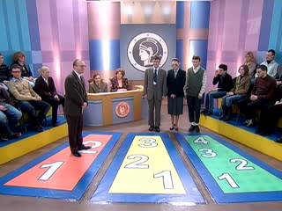
В этой телепередаче зеленая дорожка самая длинная, но на ней можно ошибиться дважды.
«Умники и умницы»
ТАБЛО

Slide 13
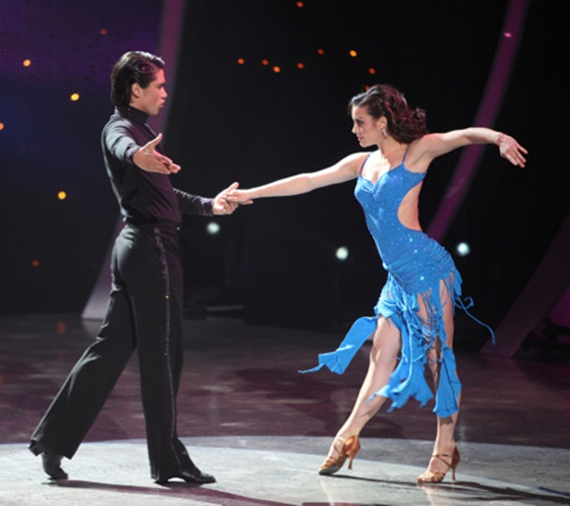
Этот танец входит в обязательную программу бальных танцев.
Румба
ТАБЛО

Slide 14

В немецком и скандинавских языках его часто можно встретить над некоторыми гласными.
Умлаут
ТАБЛО

Slide 15
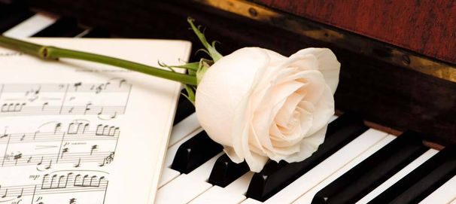
Для изготовления каких деталей рояля используется слоновая кость?
Белые клавиши
ТАБЛО

Slide 16
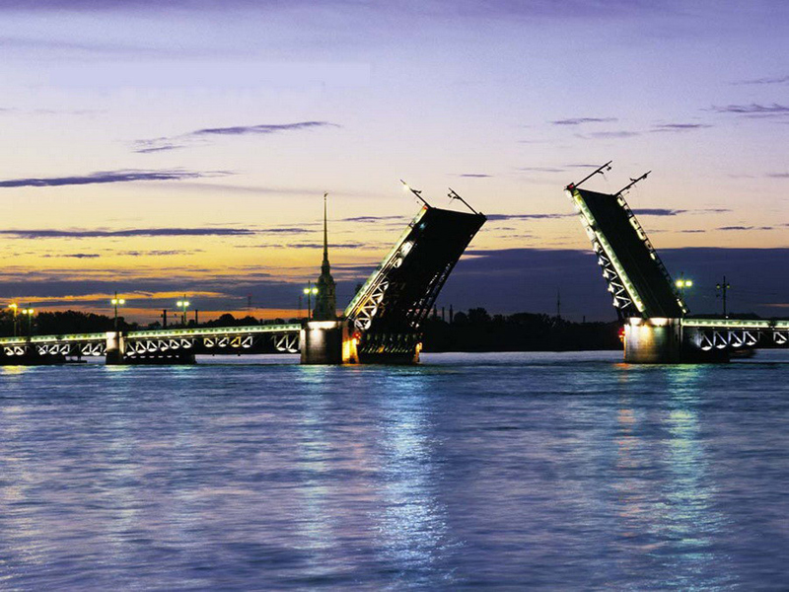
Именно это имеет место быть в Санкт-Петербурге с 11 июня по 2 июля.
Белые ночи
ТАБЛО

Slide 17
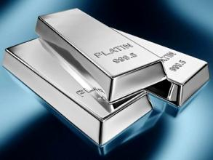
В 1819 г. инженер Любарский обнаружил в золотом песке «новый сибирский металл» белого цвета. Какое название он получил?
Платина
ТАБЛО

Slide 18
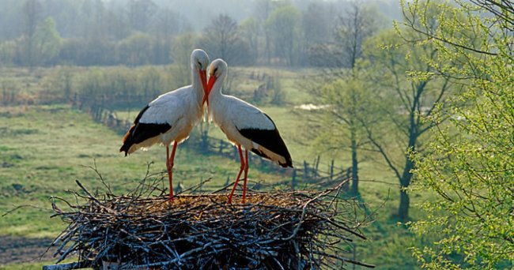
Согласно молдавской легенде, именно эти птицы спасли от голода осажденную крепость в Сороках.
Белые аисты
ТАБЛО

Slide 19
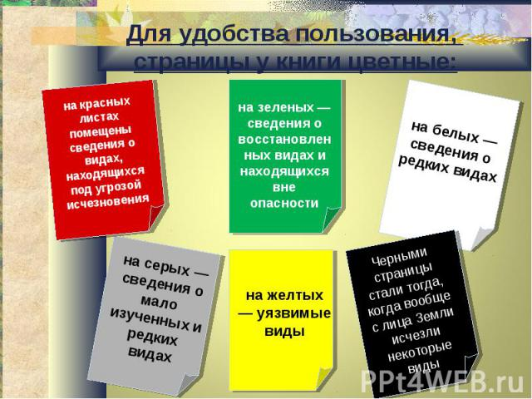
Что означают белые страницы в Красной книге?
«Состояние вида вызывает опасение» (жёлтые страницы – «вид может исчезнуть», зелёные – «вид восстановлен»)
ТАБЛО

Slide 20
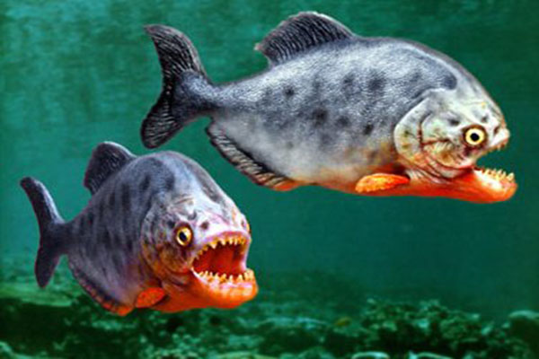

Этой рыбы боятся даже крокодилы.
Пиранья
ТАБЛО

Slide 21
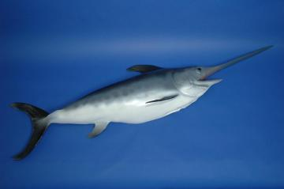
У этой небезопасной для человека рыбы орудием нападения служит верхняя челюсть.
Меч-рыба
ТАБЛО

Slide 22
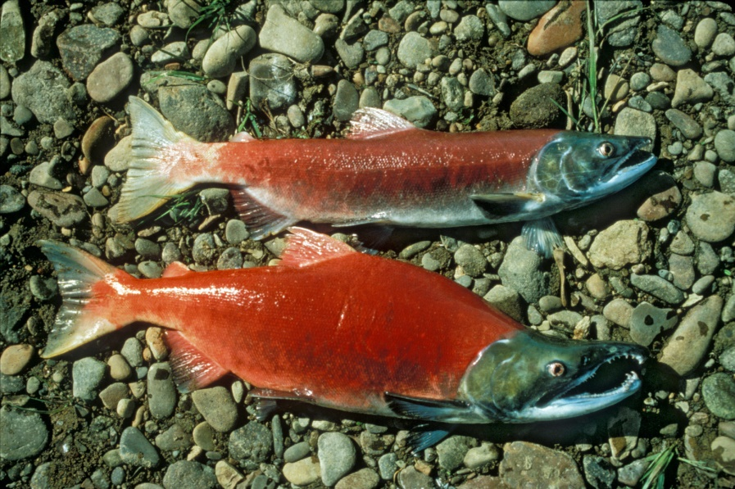
Такими бывают, если судить по классификации по образу жизни, не только пешки, но и рыбы.
Проходными (по образу жизни все рыбы делятся на
морских, пресноводных и проходных. К проходным
относятся рыбы, которые для метания икры идут из
морей в реки или наоборот)
ТАБЛО

Slide 23
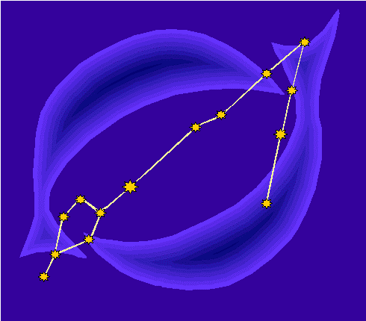
В Южном полушарии неба находятся два эти созвездия.
Летучая Рыба и Золотая Рыба
(а вот просто Рыбы – в Северном полушарии)
ТАБЛО

Slide 24
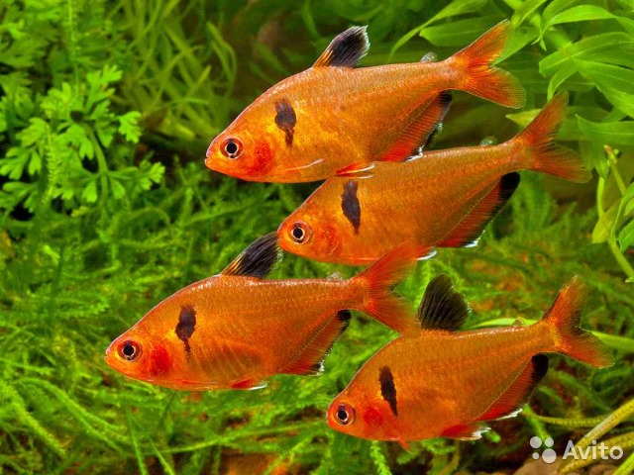
Это не только аквариумная рыбка, но и музыкальный лад.
Минор
ТАБЛО

Slide 25
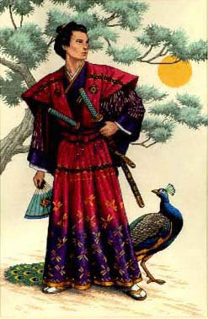
Скажите по-японски «человек с двумя мечами».
Самурай
ТАБЛО

Slide 26
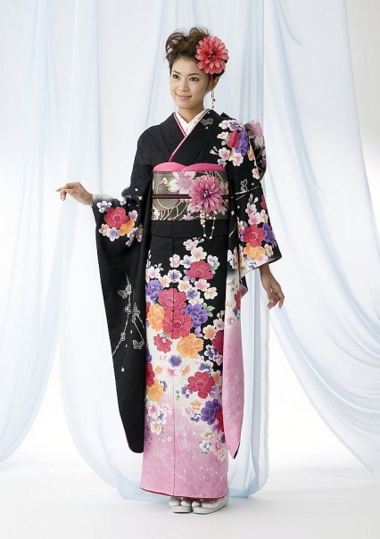
Скажите по-японски «одежда».
Кимоно
ТАБЛО

Slide 27
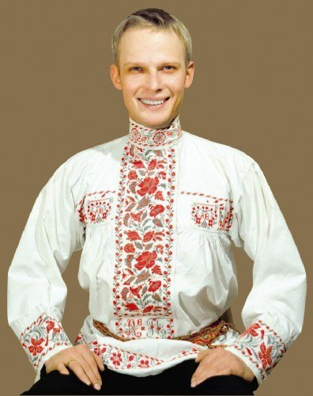
Как на японском языке звучит слово русский?
Россиадзин
ТАБЛО

Slide 28
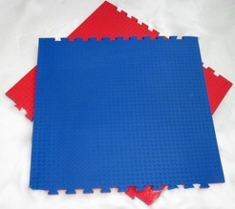
Скажите по-японски «коврик».
Татами
ТАБЛО

Slide 29
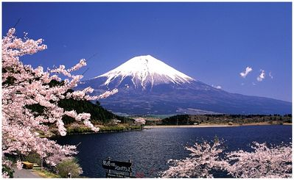
Скажите по-японски «крутая гора».
Фудзияма
ТАБЛО

Slide 30
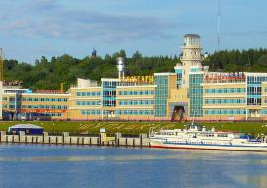
Если бы статья об этом необычном зверьке попала
в словарь, то она была бы именно после этого слова.
Чебоксары (следом – Чебурашка)
ТАБЛО

Slide 31
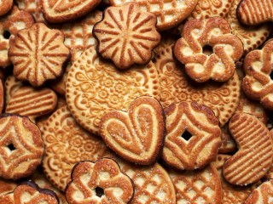
Назовите одним словом хлебные и мучные яства.
Печенье
ТАБЛО

Slide 32
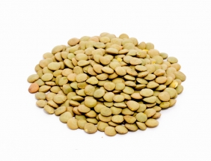
Среди бобовых, которые перебирала Золушка,
было и это растение.
Чечевица
ТАБЛО

Slide 33
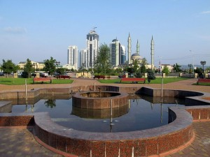
Эта плетёная кубышка для рыбы в «Толковом словаре»
В. И. Даля имеет то же название, что государство
в составе РФ, входящее в состав
Северо-Кавказского федерального округа.
Чечня
ТАБЛО

Slide 34
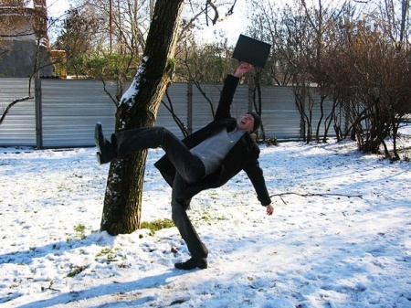
Этот глагол, означающий «грохнуться, грянуться, упасть,
растянуться», есть не только в известном мультике,
но и в «Толковом словаре» В. И. Даля.
Чебурахнуться
ТАБЛО

Slide 35
При создании презентации использовалась книга
Большая книга интеллектуальных игр и занимательных вопросов для умников и умниц/Б. Б. Баландин. – М.: РИПОЛ классик, 2008. – 512 с.
Источник изображений
http://vladimir.doski.ru/i/94/13/941371.png
http://www.clipartbest.com/cliparts/niB/Bok/niBBok9MT.jpeg
http://mbdoy34.ucoz.ru/graffiti/bezymjannyj.png
http://4.bp.blogspot.com/-wq35I8zUK1E/UCvqL66_XaI/AAAAAAAAAgM/Gur7iBOiWr4/s1600/peter_pan_and_wendy_3_by_giacobino.jpg
http://coxcomb.ru/wp-content/uploads/2013/01/umka1.jpg
http://cdn2.rf-sp.ru/c2/79/c2795750e285b8358b6fe6469c9392af.jpg
http://gelz.net/upload/video/229/22929dad048c082224859cb7bdd8702e.jpg
http://img.yeah1.com/upload/news/12102014/1413106303_KATHRYN_MACCORMICK_(6).jpg
https://awlnetwork-static-theawl.netdna-ssl.com/wp-content/uploads/sites/3/2012/10/521px-Umlaut_forms-375x431.jpg
http://www.pianogalerie-dresden.de/fileadmin/media/topcontent/02_verkauf.jpg
http://spb.comeandsee.ru/wp-content/uploads/2011/09/razvodnie-mosti-sankt-peterburga1.jpg
http://ural-metall.com/files/platina.jpg
http://crosti.ru/patterns/00/05/0e/31ba870475/picture.jpg
http://fs1.ppt4web.ru/images/3958/62764/640/img4.jpg
http://www.avrupagazete.com/files/pirana_818414342.jpg
http://www.gogetnews.info/uploads/posts/2016-02/thumbs/1454678500_ryba-mech-nochnaya.jpg
http://www.anglerslifelist.com/sites/all/files/anglers/O-nerka_1.jpg
http://www.clipart-fr.com/en/data/clipart/zodiac/zodiac_007.gif
https://71.img.avito.st/640x480/2008385171.jpg
http://photo.7ya.ru/ph/2005/9/14/1126684287484.jpg
http://cs10502.vk.me/u29523538/122910799/x_01ba4b42.jpg
https://pp.vk.me/c622025/v622025147/4fed/ezEFw0a947Y.jpg
http://fbsport.ru/img/equipment/0504/2sm_1.jpg
http://www.tradurreilgiappone.com/wp-content/uploads/2013/12/normal_1008_composite_volc_Fujiyama.jpg
http://pravdapfo.ru/sites/default/files/styles/node_preview/public/1280px-rechnoy_port._cheboksary.jpg?itok=mZJ8uz4n
https://img3.goodfon.ru/original/320x240/e/f5/pechene-sahar-sladkoe-mnogo.jpg
http://live-up.co/wp-content/uploads/2015/01/Laird_green_lentils_w_copy-282x215.jpg
http://gosnovosti.com/wp-content/uploads/2014/12/%D0%A7%D0%B5%D1%87%D0%B5%D0%BD%D1%81%D0%BA%D0%B0%D1%8F-%D0%A0%D0%B5%D1%81%D0%BF%D1%83%D0%B1%D0%BB%D0%B8%D0%BA%D0%B0-2-300x225.jpg
http://www.otule.ru/uploads/posts/2013-01/thumbs/1358710303_26.jpg

